Slide 1
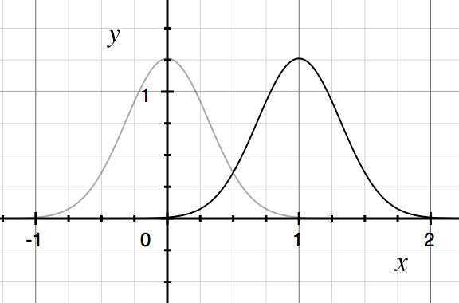


分布 $p\left(X \right| Z=k)$ を使って
データ $X$ を生成
$K$面さいころを振って
$Z=k$ を得る
🎲

Slide 2
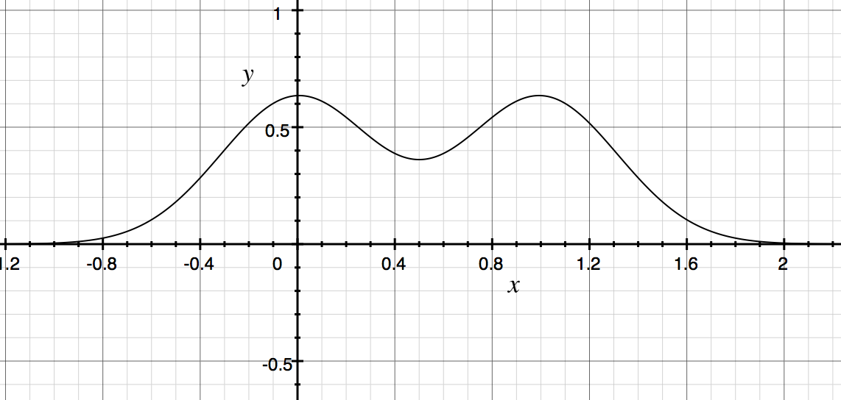
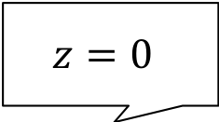
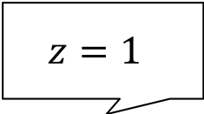
$$z=0$$
$$z=1$$
★

Slide 3
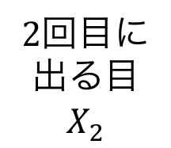
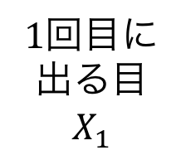
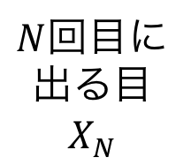
🎲
1回目に
出る目
$$X_{1}$$
2回目に
出る目
$$X_{2}$$
$N$回目に
出る目
$$X_{N}$$
・・・

Slide 4
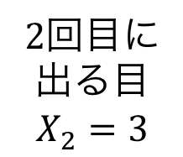
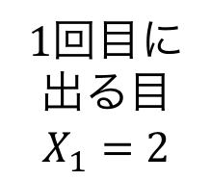
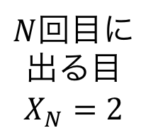
🎲
1回目に
出る目
$$X_{1}=2$$
2回目に
出る目
$$X_{2}=3$$
$N$回目に
出る目
$$X_{N}=2$$
・・・

Slide 5
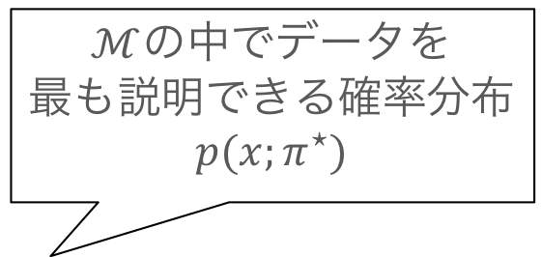

$$ℳ=\left\{p\left(x;π\right) \right| π∈Π\}$$
$ℳ$の中でデータを
最も説明できる確率分布
$p(x;π^{⋆})$
×

